Slide 1
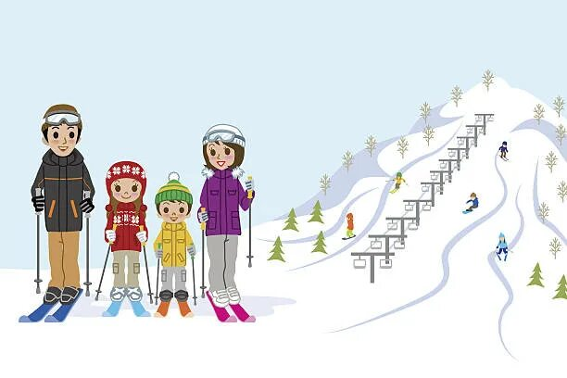
Муниципальное казенное дошкольное образовательное учреждение Искитимского района Новосибирской области детский сад комбинированного вида «Красная шапочка» р.п. Линево, 633216, 4микрорайон, дом 15, телефон (8-38343) 3-38-21; e- mail: ds_kra_isk@edu54.ru
Сюжетно-ролевая игра
«Активный семейный зимний отдых»
группа «Золушка»
подготовили :
Брынских О.В., Сторожкова Л.Ф.
2025

Slide 2
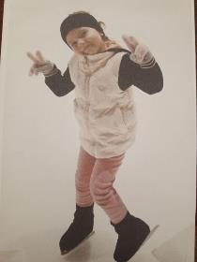
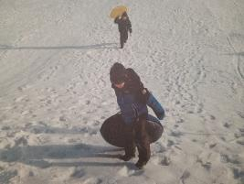
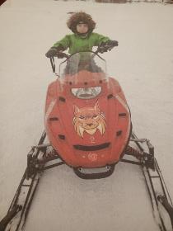
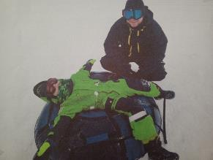
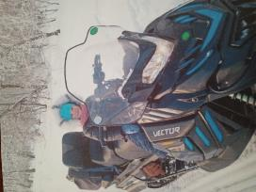
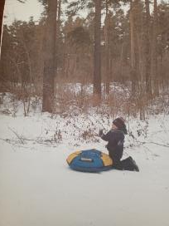
В центре «сюжетно-ролевой игры» есть фотоальбомы с разными фотографиями. Дети нашли фотографии с проекта «Спорт и дети», им стало интересно вспомнить, что скрывалось за изображенными событиями. Мы вместе рассматривали фотографии и каждый, кто изображен рассказал много интересных историй об активном отдыхе с родителями зимой.

Slide 3
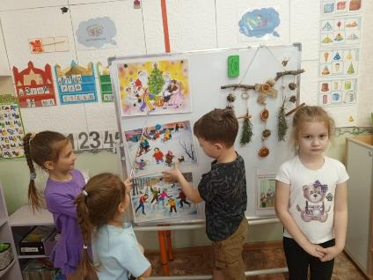
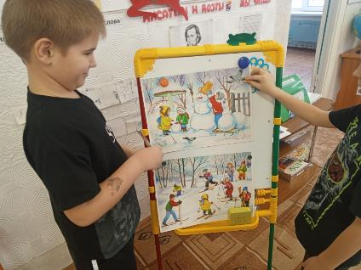
Чтобы поддержать интерес, мы использовали сюжетные картины из серии «Зимние забавы» на занятии по развитию речи. Поиграли в Дидактические игры «Для какого времени года спортивный инвентарь?», «Зимние забавы». Беседовали на темы «Куда поехать отдыхать всей семьей», «Чем занимаются люди на базах отдыха. Совместно друг другу предложили ситуации «Сборы на отдых», «Семья выбирает транспорт для поездки на отдых ». Вспомнили о профессиях людей, которые работают на «Базах отдыха».

Slide 4
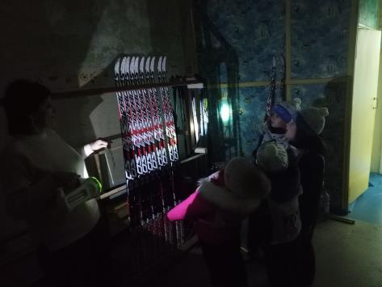
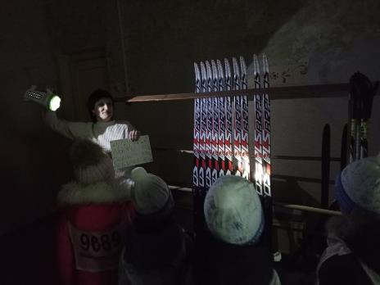
Сходили на экскурсию в хранилище спортивного инвентаря в нашем детском саду. Узнали, что весь инвентарь хранится в определенном месте, имеет разное назначение и его можно брать «в прокат» – «за деньги» на определенное время.

Slide 5
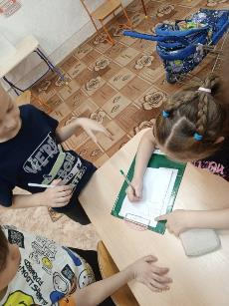
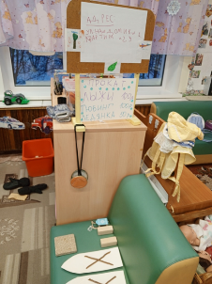
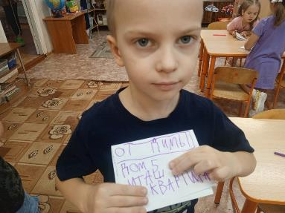
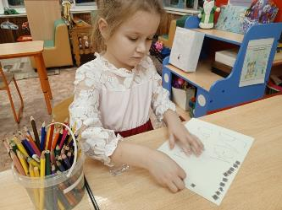
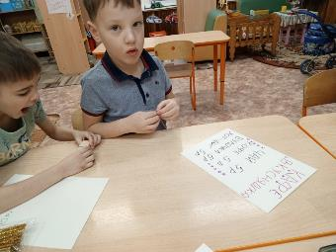
Подготовили атрибуты для игры: лыжи, тюбинги, вывески. Использовали атрибуты принесенные из дома: блокноты, шапки, снежки из бросового материала, атрибуты для «Кафе» елочки, поделки, сделанные дома с родителями.

Slide 6
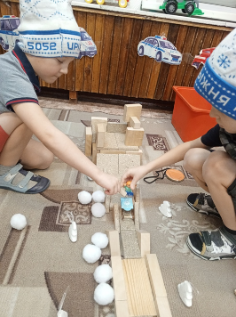
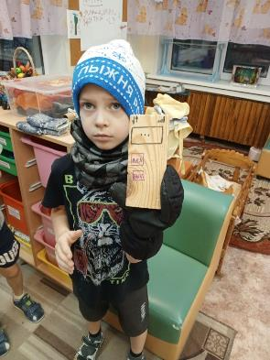
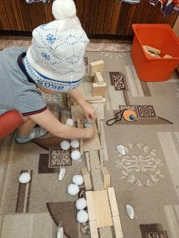
Рация для общения сотрудников на «Базе отдыха». Многое есть в группе: конструкторы для постройки «трамплина», «парковки», монитор, клавиатура, касса.

Slide 7
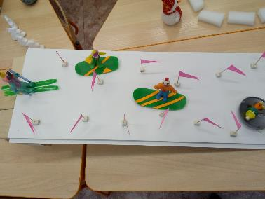
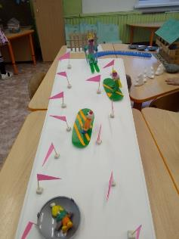
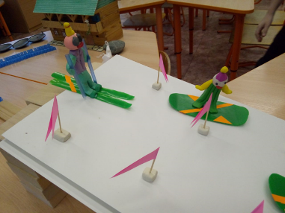
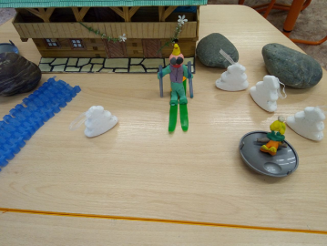
Макет «Горно-лыжного курорта».

Slide 8
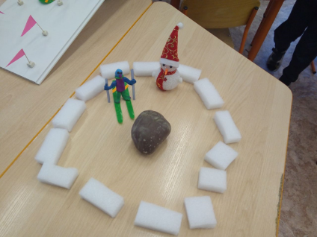
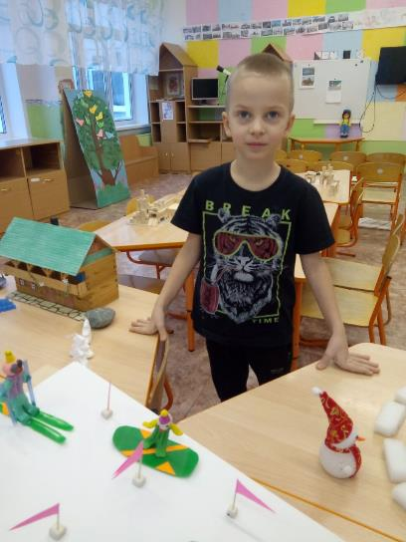
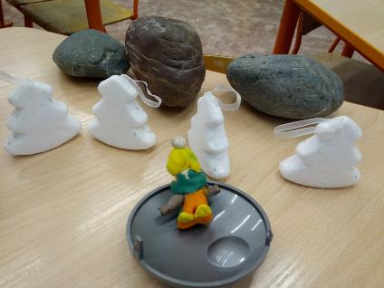

Slide 9
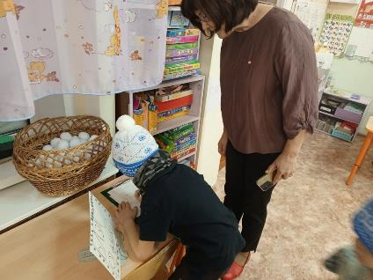
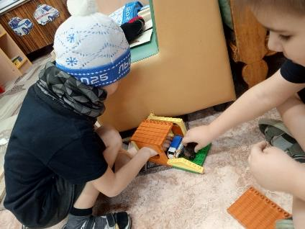
Дети распределили роли и стали играть. Режиссировал игрой Дима. Воспитатели играли вместе с детьми. Регистрировал людей, прибывающих на «Базу отдыха» инструктор по горнолыжному спорту. Также им была предложена теплая парковка для машин.

Slide 10
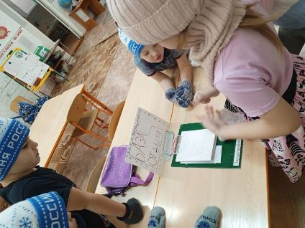
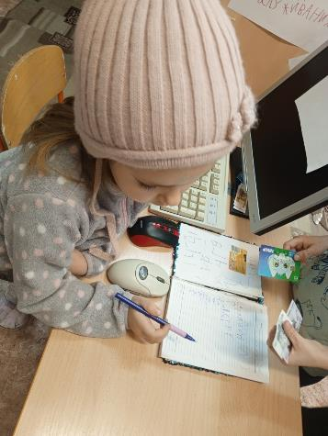
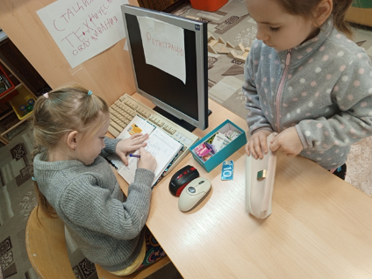
Администраторы рассказывают посетителям, какие «активности» есть на территории «Базы отдыха».
Почти все услуги на «Базе отдыха» - платные, поэтому посетителям необходима финансовая грамотность.

Slide 11
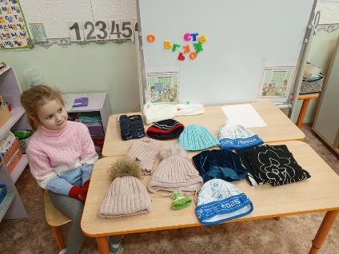
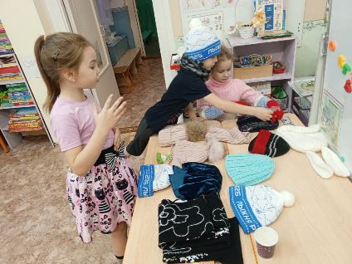
Гардеробщицы в помещениях «Базы отдыха» заботливо принимали и отдавали одежду отдыхающим.

Slide 12
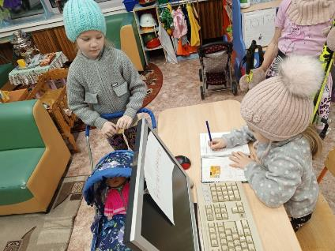
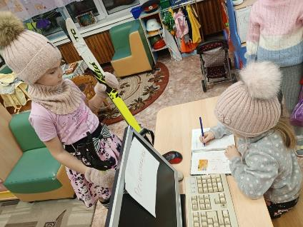
«Семьи с детьми», отдельные посетители, регистрировались в отелях, администраторы предлагали удобные номера для каждого посетителя.

Slide 13
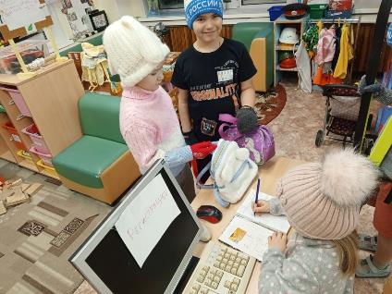
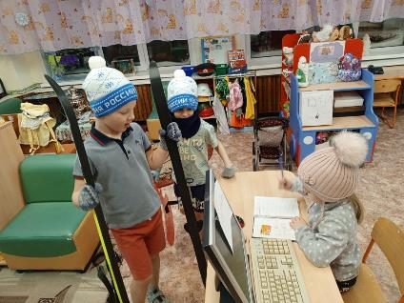
Приезжающие на «Базу отдыха» стоят в очереди для регистрации.

Slide 14
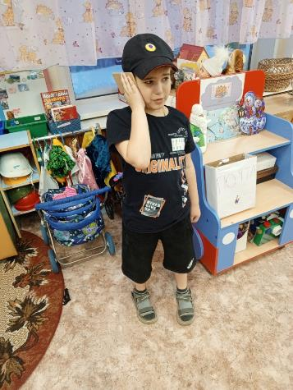
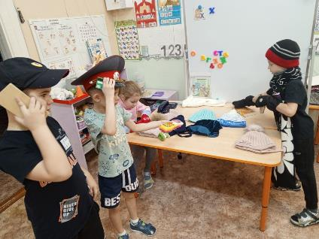
В случае непредвиденных обстоятельств «охрана» и «полиция на чеку» - следят за порядком.

Slide 15
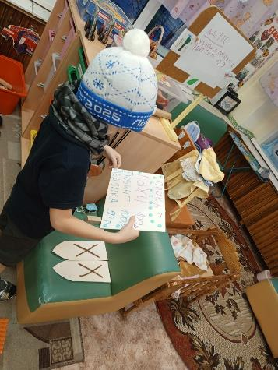

«Прокат» лыж, тюбингов, ледянок на «Базе отдыха», любезно представляет инструктор по горнолыжному спорту.

Slide 16
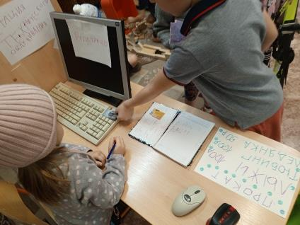
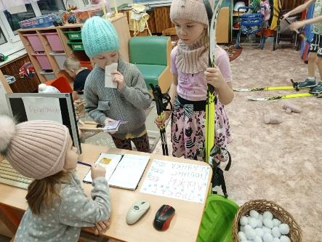
Прокат спортивного инвентаря.

Slide 17
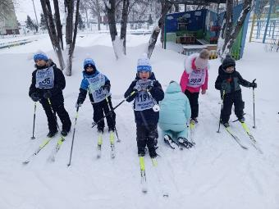
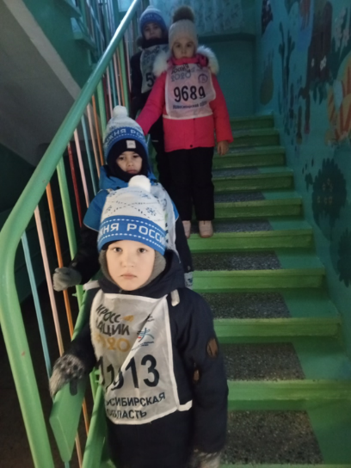
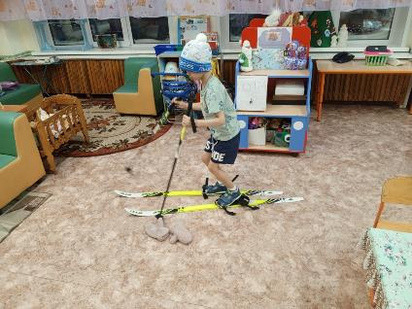
Катание на лыжах.

Slide 18
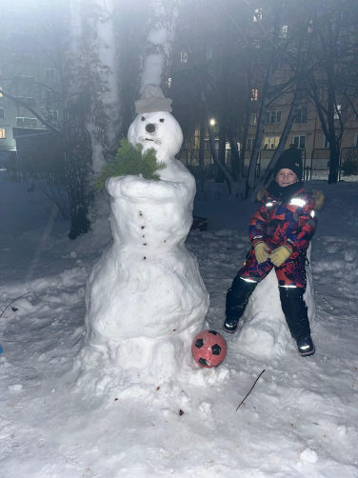
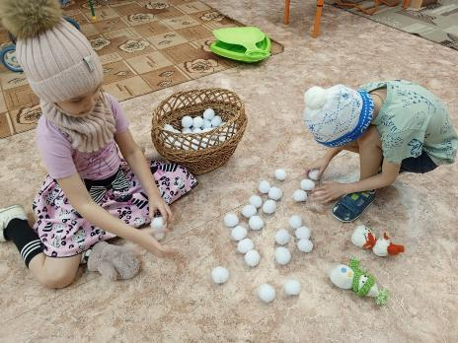
«Дети» играют в снежки, лепят снеговиков.

Slide 19
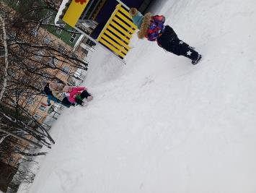
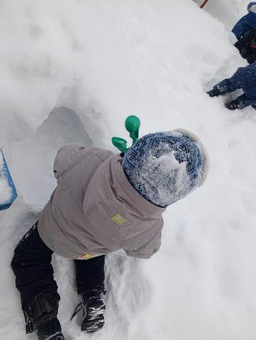
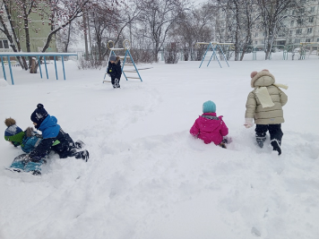
«Родители» с «детьми» взяли в «прокате» ледянки, лыжи, снежколепы и активно использовали их на прогулке.

Slide 20



Каждый отдыхающий смог посетить кафе «Вкусняшка». Здесь можно было согреться горячим чаем, кофе, разной выпечкой.

Slide 21

Персонал по уборке помещений собирает лишний мусор.

Slide 22


На «Базе отдыха» есть спуск и подъем. Гостеприимные инструкторы помогают посетителям удобно устроится в фуникулёре, чтобы увидеть красоту родной природы.

Slide 23

В конце дня «аниматоры» проводят мероприятия для всех желающих.

Slide 24


Активный семейный отдых - участие в «Новогодней лыжной гонке»

